Slide 1

Московский авиационный институт
(национальный исследовательский университет)
Основные структуры данных (коллекции) в Python
Множества (sets)

Slide 2
Множество — это структура данных, предназначенная для неупорядоченного хранения уникальных элементов
В Python множество представлено классом set

Slide 3
Способы создания множеств

Slide 4
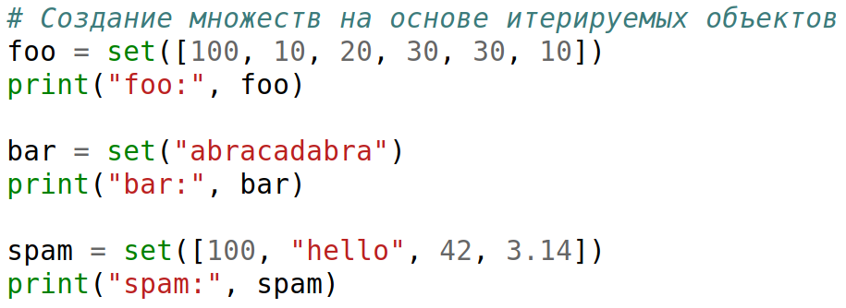
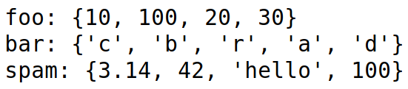

Slide 5
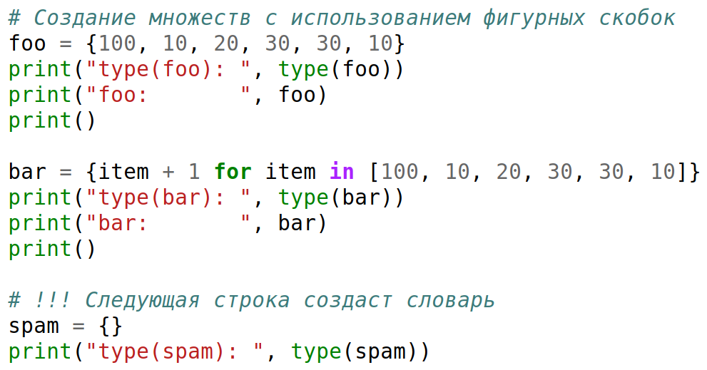
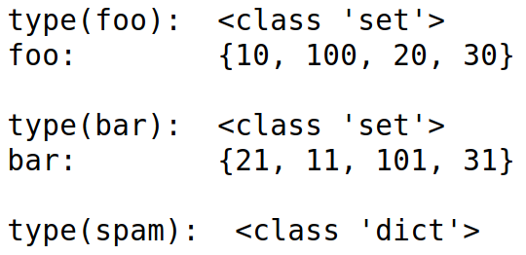

Slide 6
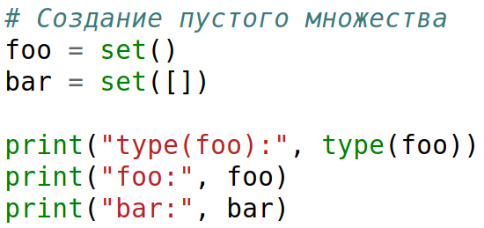
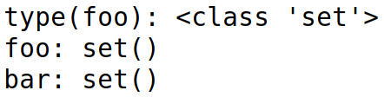

Slide 7
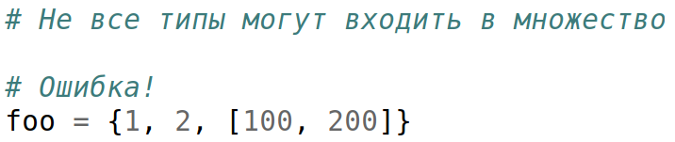
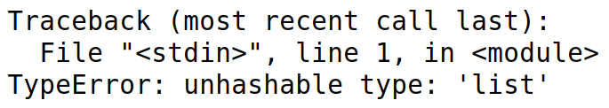

Slide 8
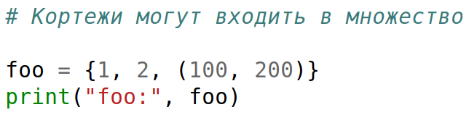


Slide 9
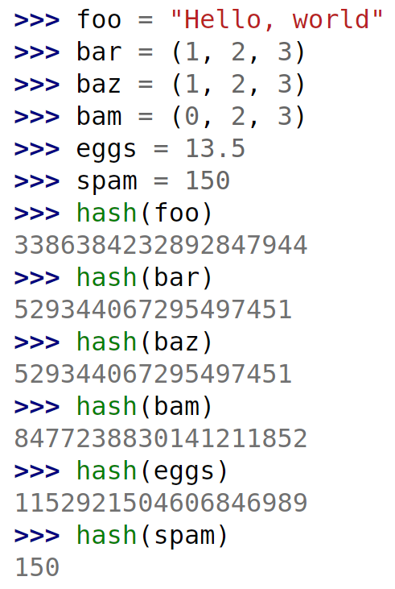

Slide 10
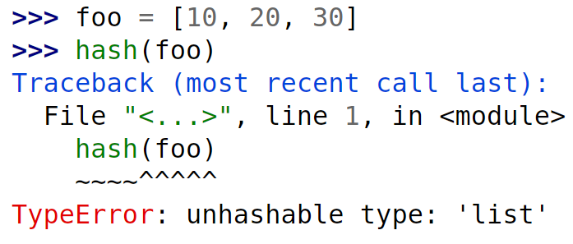

Slide 11
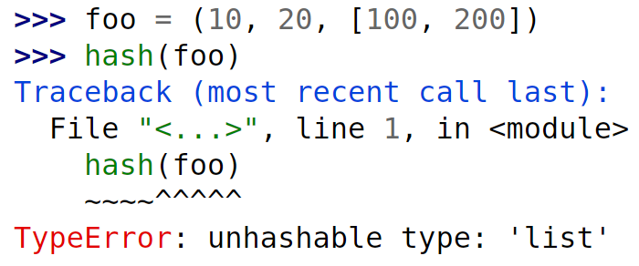

Slide 12
Операции со множествами

Slide 13
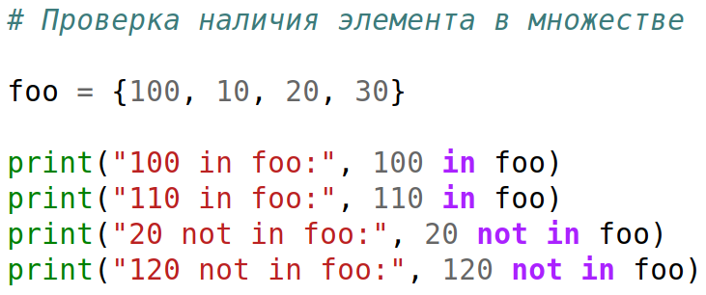
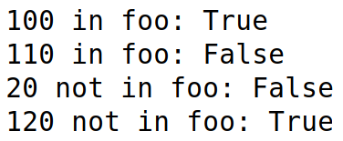

Slide 14
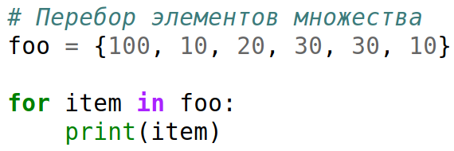


Slide 15
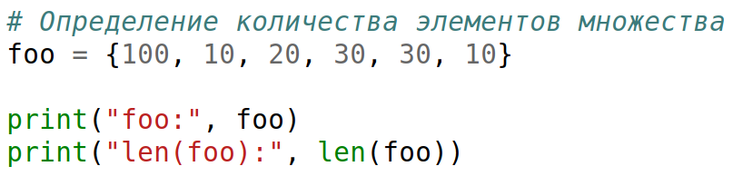


Slide 16

['__and__', '__class__', '__class_getitem__', '__contains__', '__delattr__', '__dir__', '__doc__', '__eq__', '__format__', '__ge__', '__getattribute__', '__getstate__', '__gt__', '__hash__', '__iand__', '__init__', '__init_subclass__', '__ior__', '__isub__', '__iter__', '__ixor__', '__le__', '__len__', '__lt__', '__ne__', '__new__', '__or__', '__rand__', '__reduce__', '__reduce_ex__', '__repr__', '__ror__', '__rsub__', '__rxor__', '__setattr__', '__sizeof__', '__str__', '__sub__', '__subclasshook__', '__xor__', 'add', 'clear', 'copy', 'difference', 'difference_update', 'discard', 'intersection', 'intersection_update', 'isdisjoint', 'issubset', 'issuperset', 'pop', 'remove', 'symmetric_difference', 'symmetric_difference_update', 'union', 'update']

Slide 17
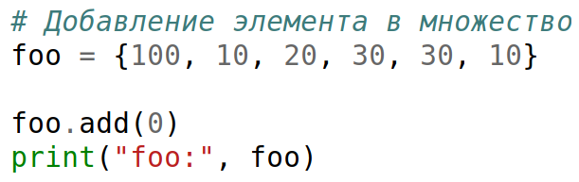


Slide 18
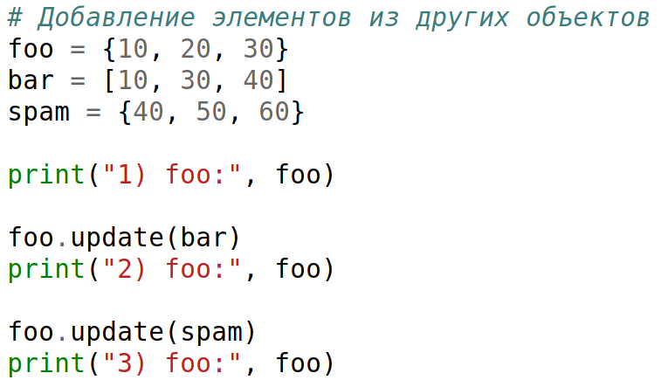
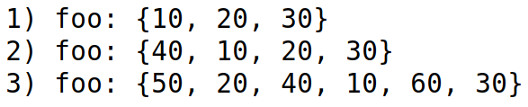

Slide 19
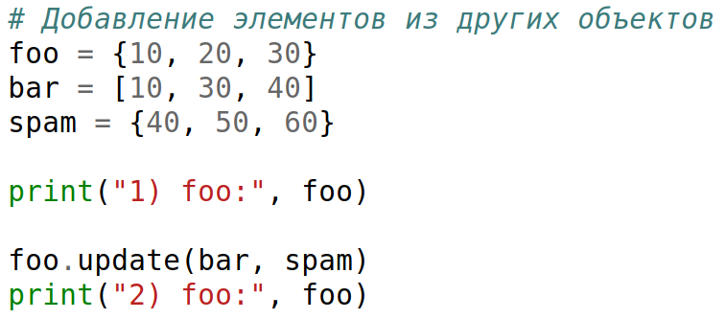


Slide 20
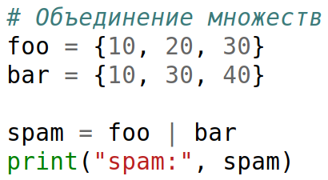


Slide 21
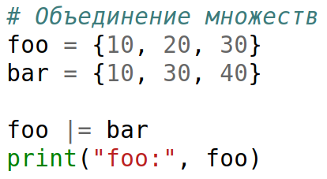


Slide 22
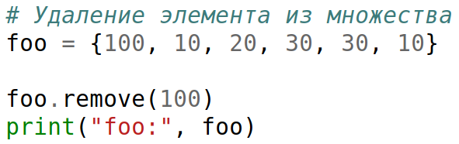


Slide 23
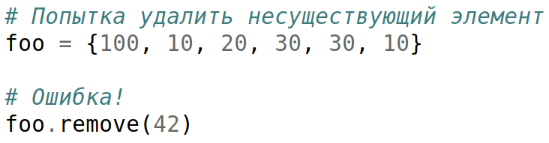
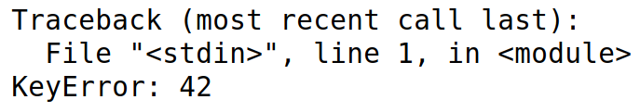

Slide 24
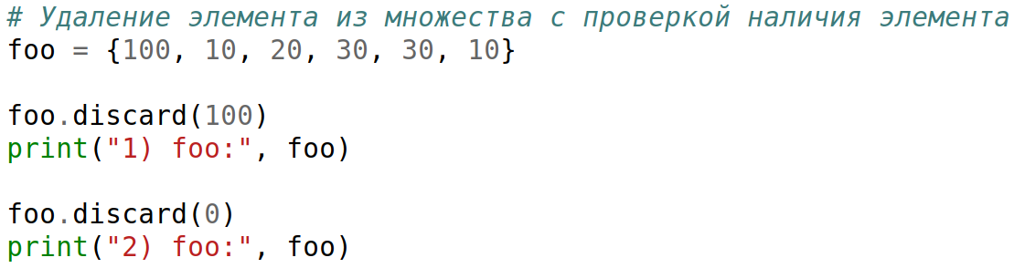


Slide 25
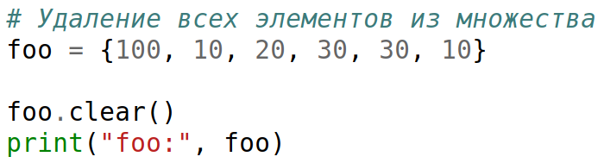


Slide 26
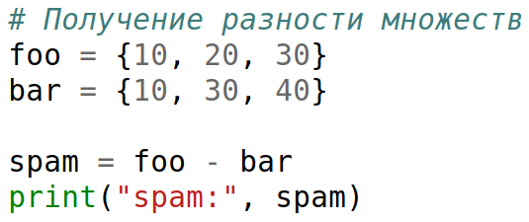


Slide 27
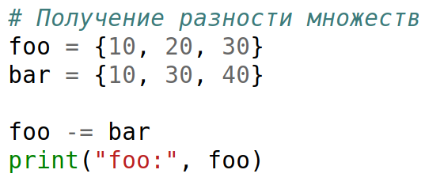


Slide 28
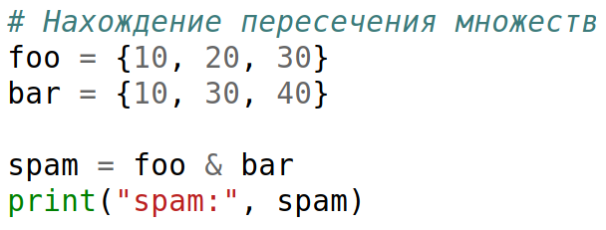


Slide 29
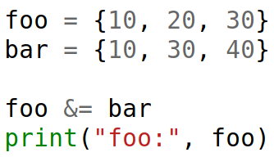


Slide 30
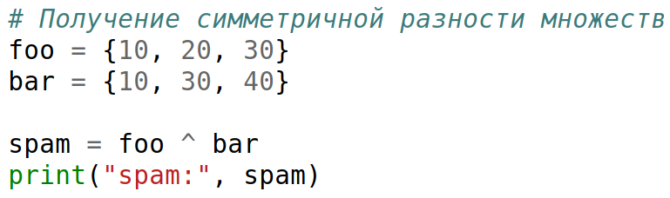


Slide 31
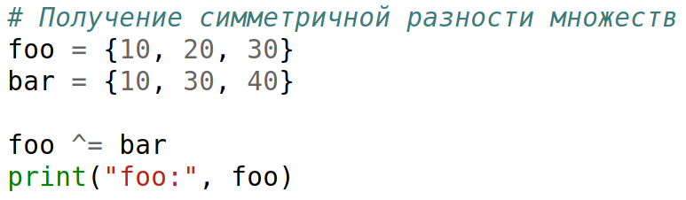


Slide 32
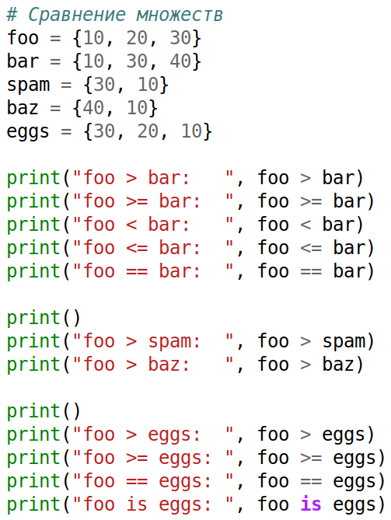
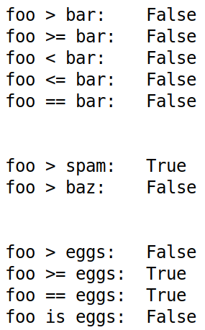

Slide 33
Неизменяемые множества.
Класс frozenset

Slide 34
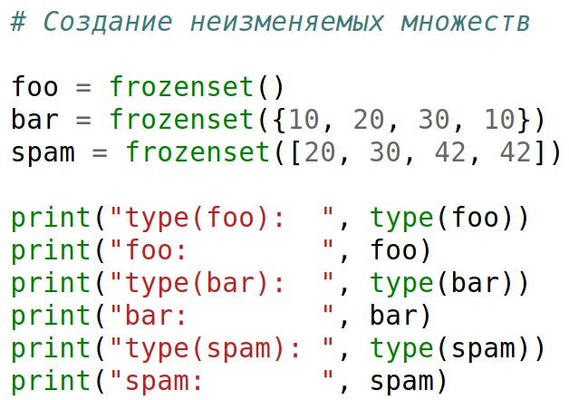
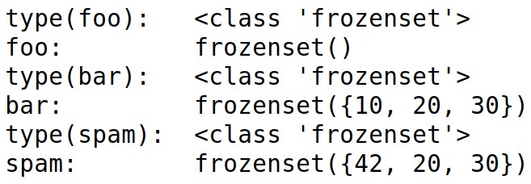

Slide 35

['__and__', '__class__', '__class_getitem__', '__contains__', '__delattr__', '__dir__', '__doc__', '__eq__', '__format__', '__ge__', '__getattribute__', '__getstate__', '__gt__', '__hash__', '__init__', '__init_subclass__', '__iter__', '__le__', '__len__', '__lt__', '__ne__', '__new__', '__or__', '__rand__', '__reduce__', '__reduce_ex__', '__repr__', '__ror__', '__rsub__', '__rxor__', '__setattr__', '__sizeof__', '__str__', '__sub__', '__subclasshook__', '__xor__', 'copy', 'difference', 'intersection', 'isdisjoint', 'issubset', 'issuperset', 'symmetric_difference', 'union']

Slide 36
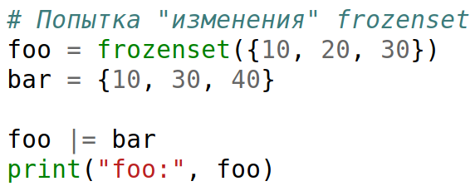

Slide 37
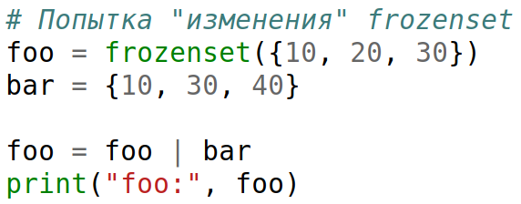

Slide 38
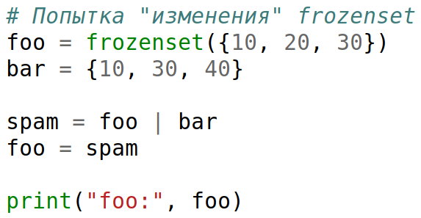

Slide 39
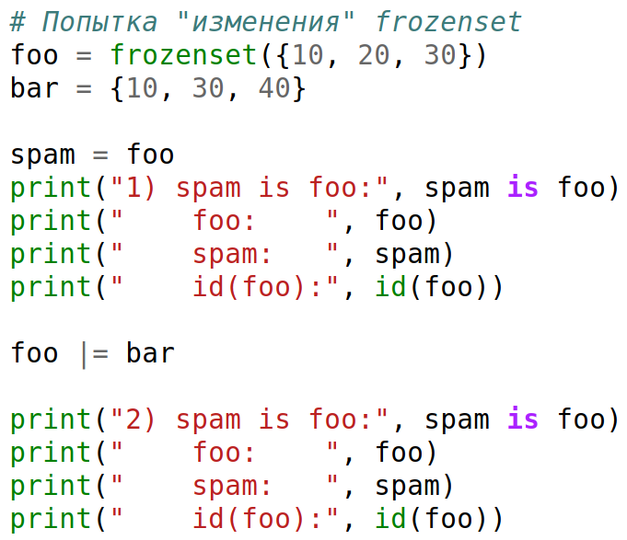
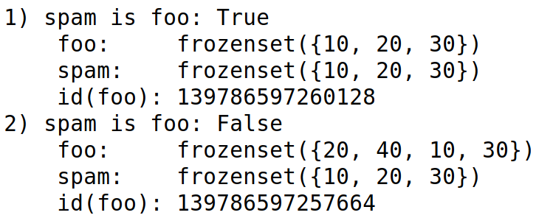

Slide 40
